Slide 1
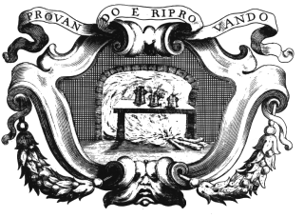
Roma, 22 Settembre 2015
101° Congresso SIF
Società Italiana di Fisica
La datazione con ¹⁴C di reperti ossei restaurati con Paraloid B72
L. Liccioli^{1,2}, M.E. Fedi¹, A. Mazzinghi¹, C. Ruberto^{1,2}, C. Scirè Calabrisotto³
1 INFN sezione di Firenze;
2 Dipartimento di Chimica Ugo Schiff, Università degli Studi di Firenze;
3 Dipartimento di Studi Umanistici, Università Ca’ Foscari di Venezia

Slide 2
La datazione con ¹⁴C di reperti ossei restaurati con Paraloid B72
IMPORTANZA DEL PRE-TRATTAMENTO
evitare alterazioni della concentrazione originale di ¹⁴C del reperto da datare
CONTAMINAZIONI
Naturali
-carbonato di calcio
-acidi umici
PRE-TRATTAMENTO ACIDO-BASE-ACIDO
(A-B-A)
Antropogeniche
-operazioni di restauro
Roma, 22 settembre 2015 – 101° Congresso SIF

Slide 3
La datazione con ¹⁴C di reperti ossei restaurati con Paraloid B72
MATERIALI USATI NEL RESTAURO
Sostanze proteiche
Prodotti sintetici
Colle animali
Uovo
Caseina (latte)
Paraloid B72®
K60®
Beva371®
Vinavil®
Roma, 22 settembre 2015 – 101° Congresso SIF

Slide 4
La datazione con ¹⁴C di reperti ossei restaurati con Paraloid B72
I prodotti usati nel restauro "moderno" vengono rimossi con il pre-trattamento standard?
CONTAMINAZIONI
È possibile caratterizzarne a priori la presenza nei reperti?
Roma, 22 settembre 2015 – 101° Congresso SIF

Slide 5
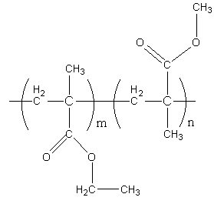
La datazione con ¹⁴C di reperti ossei restaurati con Paraloid B72
PARALOID B72
Resina acrilica: copolimero di etilmetacrilato – metacrilato
Utilizzata nel restauro per le proprietà consolidanti su molti supporti come:
legno, stoffa, ossa, pitture murali…
Roma, 22 settembre 2015 – 101° Congresso SIF

Slide 6
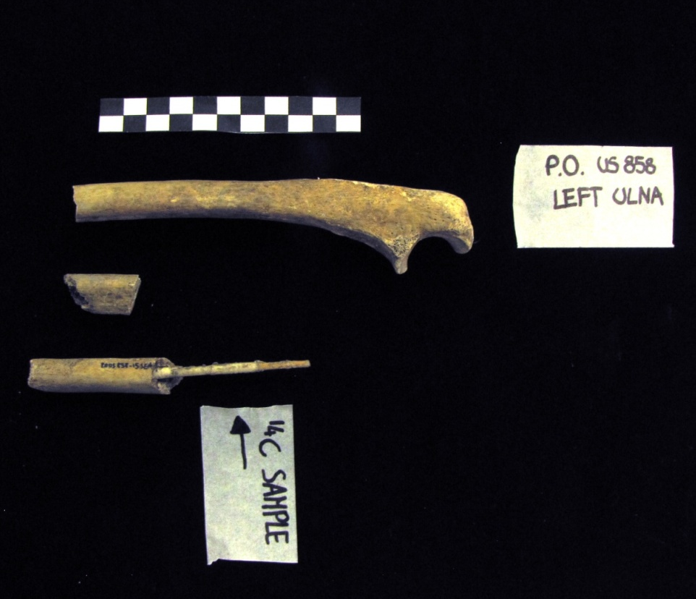
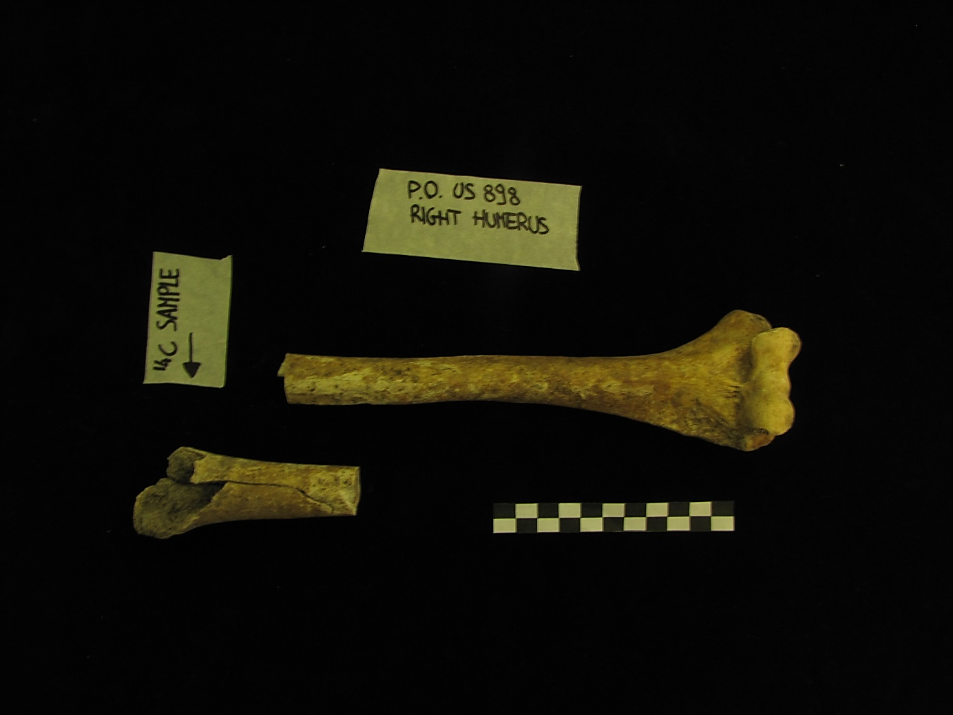
La datazione con ¹⁴C di reperti ossei restaurati con Paraloid B72
zona restaurata con Paraloid B72
zona non restaurata
Roma, 22 settembre 2015 – 101° Congresso SIF

Slide 7
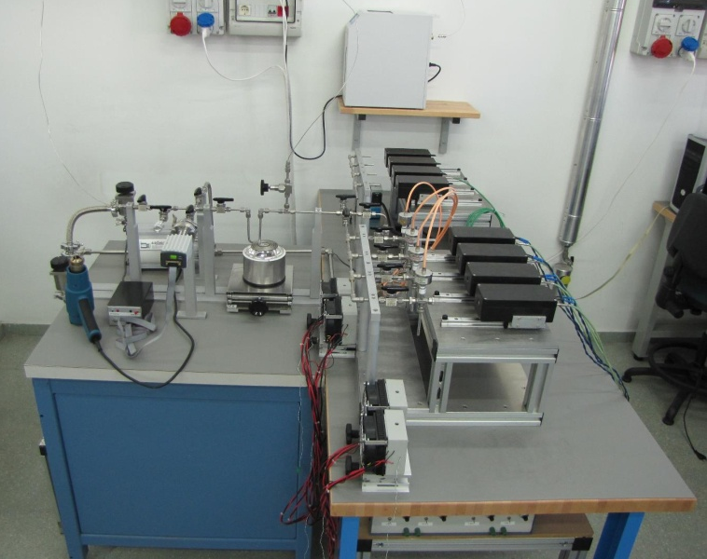
La datazione con ¹⁴C di reperti ossei restaurati con Paraloid B72
PRE-TRATTAMENTO CAMPIONI DI OSSO:
ESTRAZIONE DEL COLLAGENE
Pulizia meccanica con bisturi e pinzette
Polverizzazione del campione
Attacco acido in HCl 1M fino alla completa dissoluzione della matrice minerale
Attacco basico in NaOH 0.1M
Attacco acido in HCl 1M
Riduzione a gelatina (stufa 80°C a pH 3)
GRAFITIZZAZIONE CAMPIONE OTTENUTO
Roma, 22 settembre 2015 – 101° Congresso SIF

Slide 8
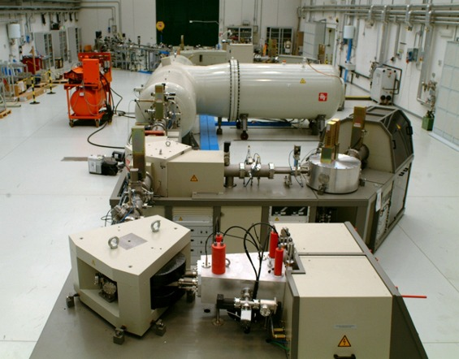
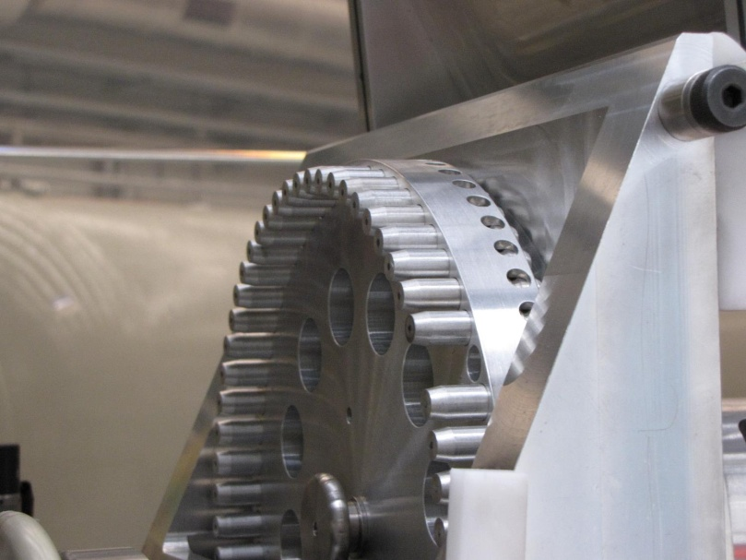
La datazione con ¹⁴C di reperti ossei restaurati con Paraloid B72
INFN-LABEC (Laboratorio per l’Ambiente e i Beni Culturali) Firenze
Roma, 22 settembre 2015 – 101° Congresso SIF

Slide 9
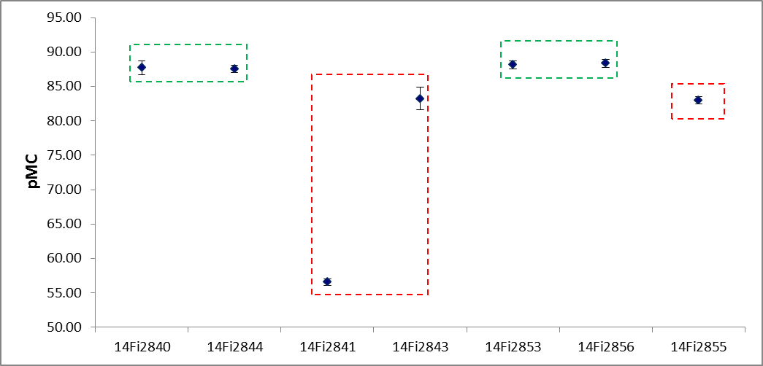
La datazione con ¹⁴C di reperti ossei restaurati con Paraloid B72
ULNA
OMERO
ULNA PARALOID
OMERO
PARALOID
CONTAMINAZIONE
C FOSSILE
Roma, 22 settembre 2015 – 101° Congresso SIF

Slide 10
La datazione con ¹⁴C di reperti ossei restaurati con Paraloid B72
CAMPIONI | [¹⁴C] (pMC) | % CONTAMINAZIONE C fossile | INVECCHIAMENTO APPARENTE (anni)
ULNA rif | 87.60±0.45 | - | -
ULNA Paraloid 14Fi2841 | 56.55±0.44 | 55% | 4400
ULNA Paraloid 14Fi2843 | 83.23±1.66 | 5% | 400
OMERO rif | 88.25±0.40 | - | -
OMERO Paraloid 14Fi2855 | 82.95±0.54 | 6% | 480
Roma, 22 settembre 2015 – 101° Congresso SIF

Slide 11
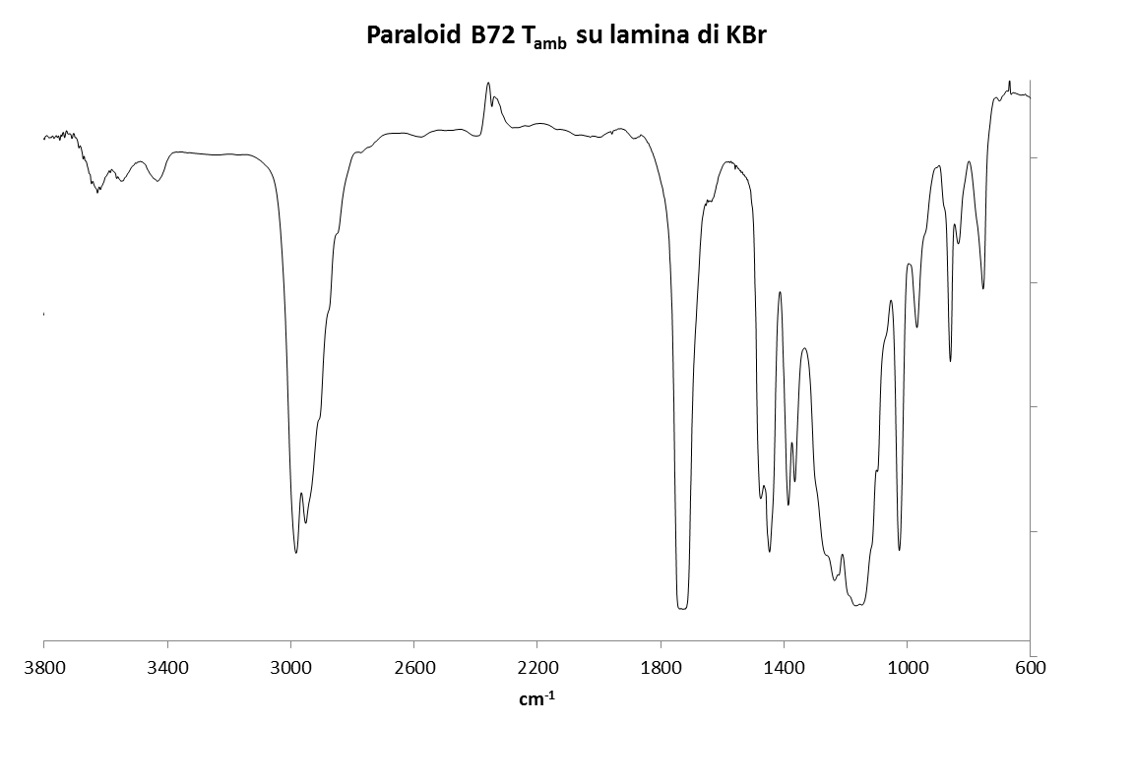
La datazione con ¹⁴C di reperti ossei restaurati con Paraloid B72
SPETTRO FT-IR
T%
C-H
2930 cm⁻¹
C=O
1740 cm⁻¹
Roma, 22 settembre 2015 – 101° Congresso SIF

Slide 12
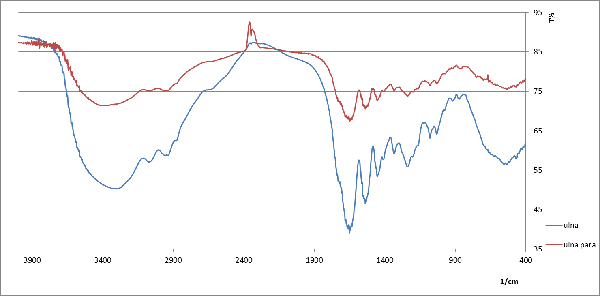
La datazione con ¹⁴C di reperti ossei restaurati con Paraloid B72
SPETTRO FT-IR ULNA
ULNA
ULNA PARALOID
Bande collagene:
Ammide I 1650 cm⁻¹
Ammide II 1550 cm ⁻¹
Ammide III 1451 cm⁻¹
Roma, 22 settembre 2015 – 101° Congresso SIF

Slide 13
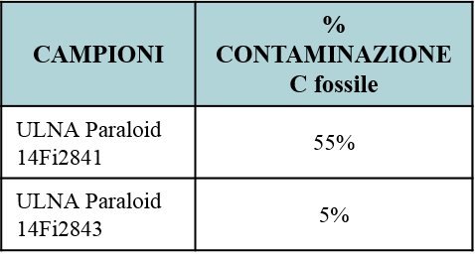
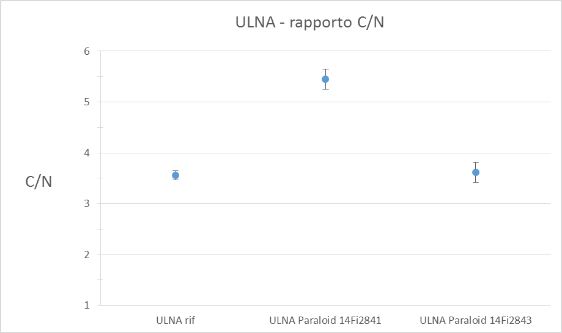
La datazione con ¹⁴C di reperti ossei restaurati con Paraloid B72
Roma, 22 settembre 2015 – 101° Congresso SIF

Slide 14
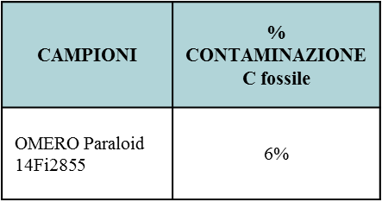
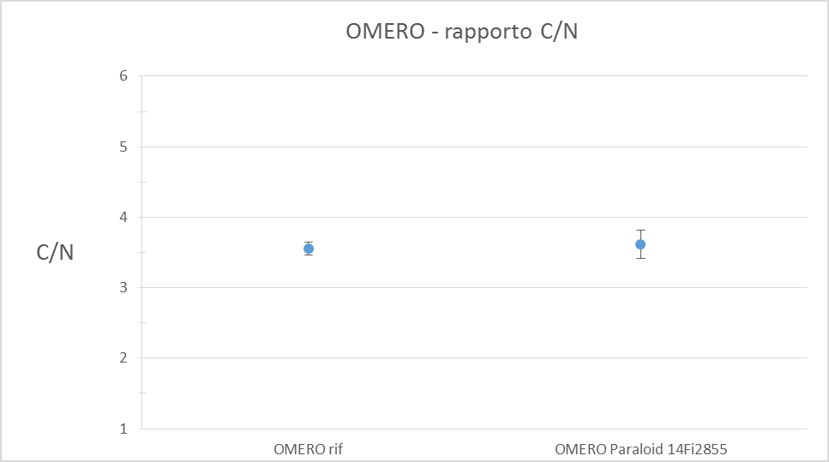
La datazione con ¹⁴C di reperti ossei restaurati con Paraloid B72
Roma, 22 settembre 2015 – 101° Congresso SIF

Slide 15
La datazione con ¹⁴C di reperti ossei restaurati con Paraloid B72
Concludendo…
caratterizzazione preliminare dei contaminanti:
→limitazione tecnica FT-IR
→limitazione rapporto C/N
nuovo pre-trattamento per i campioni di ossa contaminati:
→applicare pre-trattamento già usato per campioni di legno
….CAMPIONAMENTO ACCURATO
Roma, 22 settembre 2015 – 101° Congresso SIF

Slide 16
GRAZIE !
La datazione con ¹⁴C di reperti ossei restaurati con Paraloid B72
liccioli@fi.infn.it
Roma, 22 settembre 2015 – 101° Congresso SIF

Slide 17
La datazione con ¹⁴C di reperti ossei restaurati con Paraloid B72
Il ¹⁴C è un radioisotopo del carbonio
¹⁴C → ¹⁴N + β⁻ +ν
con vita media τ 8033 anni
in natura si raggiunge una condizione di equilibrio fra la continua formazione di radiocarbonio e il suo decadimento
[¹⁴C] = ¹⁴C/ C_{tot} ~ ¹⁴C/¹²C ~ 1.2 ∙ 10⁻¹²
al momento della morte di ogni organismo, lo scambio con l’ambiente esterno si interrompe
dove :
[¹⁴C]_{t} è la concentrazione di ¹⁴C al tempo t;
[¹⁴C]_{0 è} la concentrazione al momento della morte dell’organismo;
t è il tempo trascorso dalla morte dell’organismo;
τ vita media dell’isotopo
se non esistono altri meccanismi di formazione o di assunzione del carbonio, si può considerare l’organismo come un sistema chiuso
[¹⁴C]_{t}= [¹⁴C]₀ e^{-t/τ}
t=età convenzionale di radiocarbonio
(anni Before Present-1950)
Roma, 22 settembre 2015 – 101° Congresso SIF

